Slide 1
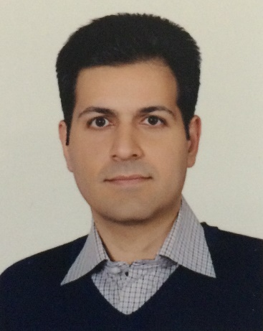



دانشکده علوم توانبخشی
17 - 15 | 15 - 13 | 12 - 10 | 10 – 8 | روز هفته
پروتز سیلیکونی 2 | پروتز سیلیکونی 2 | کارآموزی بیمارستان چمران |  | شنبه
مشاوره دانشجویان | آمار و روش تحقیق | کارآموزی بیمارستان چمران |  | یکشنبه
رسیدگی به امور گروه | پروتز سیلیکونی1 | کارآموزی بیمارستان چمران |  | دوشنبه
مشاوره دانشجویان | ارتوپدی | کارآموزی بیمارستان چمران |  | سه شنبه
رسیدگی به امور گروه | مشاوره دانشجویان | کارآموزی بیمارستان چمران |  | چهارشنبه
عکس
دکتر محمد حدادی
دانشیار گروه ارتوز و پروتز
سمت
مدیر گروه ارتوز و پروتز
رییس مرکز تحقیقات ارتوپدی و توانبخشی
3218 – ۳۲۱۲۲۶۰۰
  hadadim@sums.ac.ir
اتاق شماره

